Slide 1
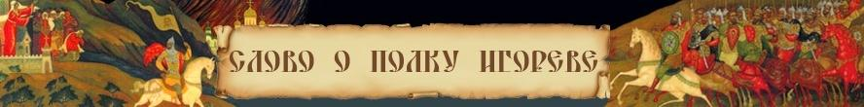
Солнечная символика (четыре солнца)
в "Слове о полку Игореве" , ее роль в раскрытии идейного замысла произведения
Урок литературы в 9 классе
Учитель ШУМАКОВА Галина Ивановна
МБОУ «Средняя общеобразовательная школа
с углубленным изучением отдельных
предметов № 7 имени А.С. Пушкина»
г. Курск
2012 год

Slide 2
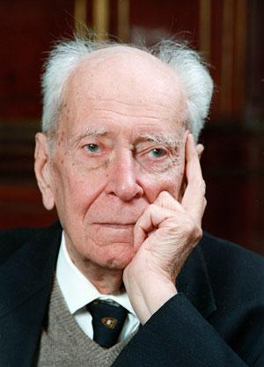
«
Мы должны быть благодарными сыновьями нашей великой матери – Древней Руси.
Д.С. Лихачев.

Slide 3

СОЛНЦЕ.
ТЕПЛОЕ, ЗОЛОТОЕ.
СОГРЕВАЕТ, БУДИТ, ЛАСКАЕТ.
СОЛНЦЕ – ЭТО ЖИЗНЬ!
ЗВЕЗДА.
Бог Солнца у славян - Даждь-бог, Хорс

Slide 4
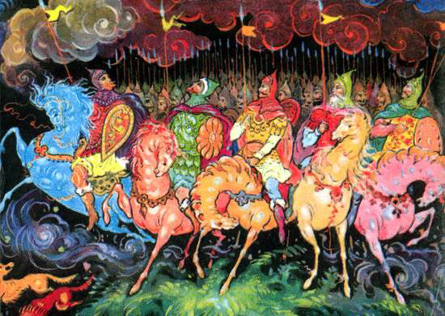

Slide 5
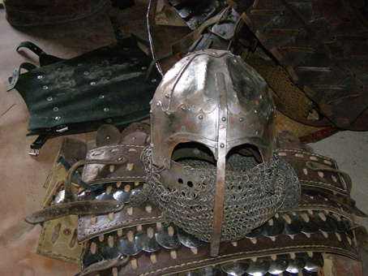

Slide 6
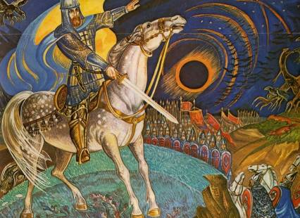

Slide 7
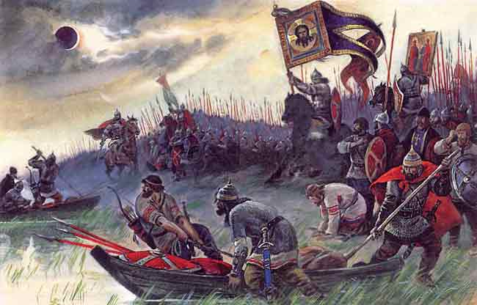

Slide 8
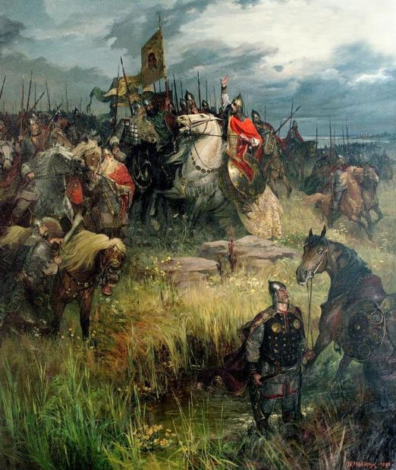
«Страсть князю ум охватила, и
желание отведать Дон Великий
заслонило ему предзнаменование».

Slide 9
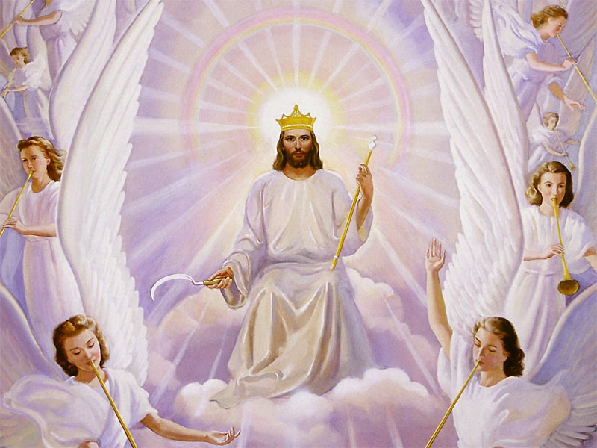
Князь-Солнце

Slide 10
Составьте кластер (схему) «Русские князья в «Слове о полку Игореве», расположив имена героев в той последовательности, которая для Вас считается важной.
Обоснуйте свой выбор.

Slide 11
киевский князь СВЯТОСЛАВ
О Л Ь Г О В И Ч И
ИГОРЬ
Буй-тур
ВСЕВОЛОД
34
князя
СВЯТОСЛАВ
ВЛАДИМИР

Slide 12
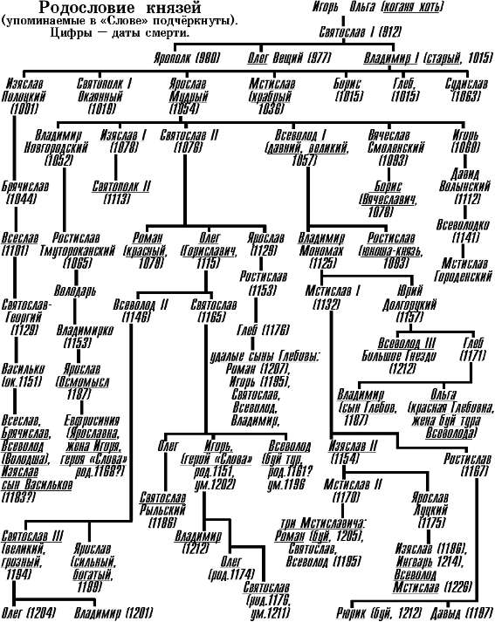

Slide 13
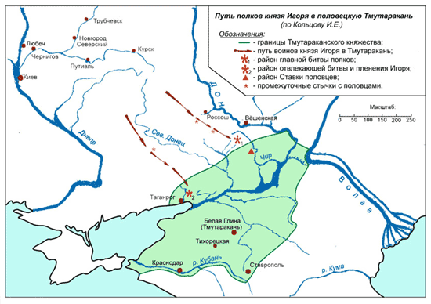

Slide 14
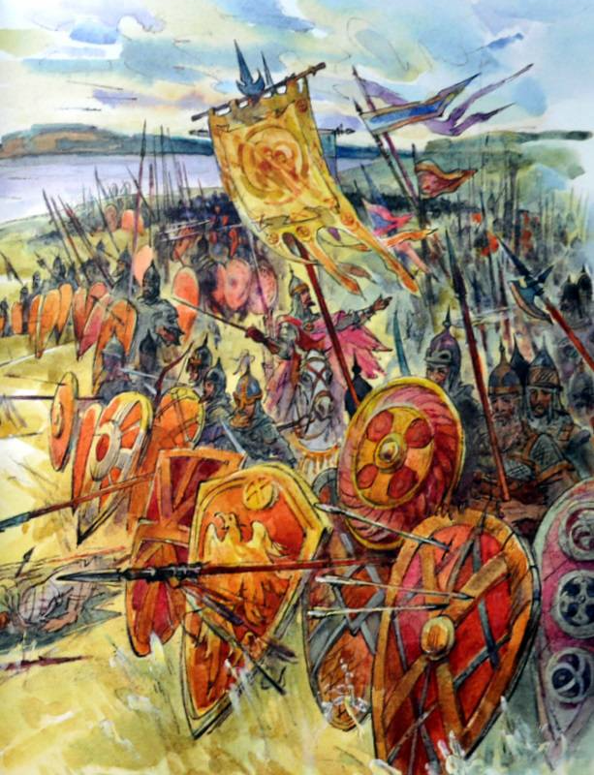
«Русичи великие поля
червлеными щитами перегородили,
ища себе чести, а князю славы.»

Slide 15
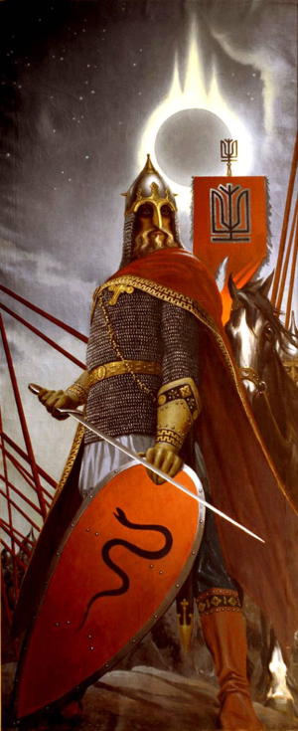
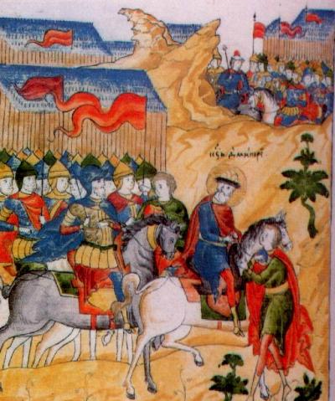

Slide 16
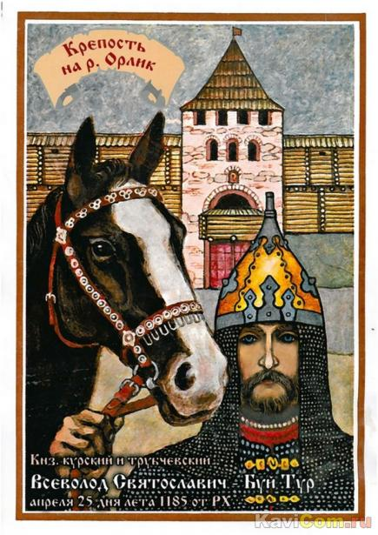
«Седлай же, брат,
своих борзых коней,
а мои-то готовы,
уже оседланы у Курска»

Slide 17
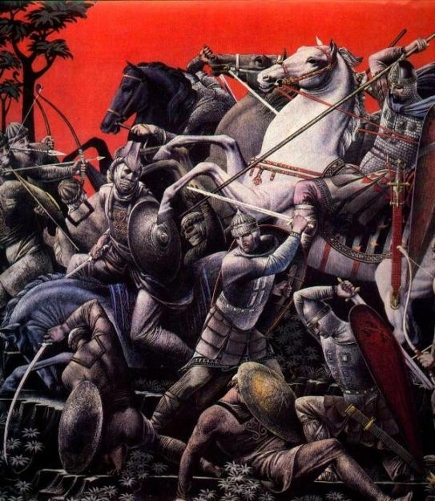
«А мои-то куряне опытные воины:
под трубами повиты,
под шлемами взлелеяны,
с конца копья вскормлены…»

Slide 18
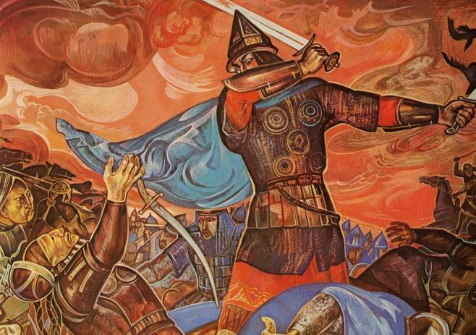
Буй-Тур Всеволод,…гремишь по шлемам мечами булатными…»

Slide 19
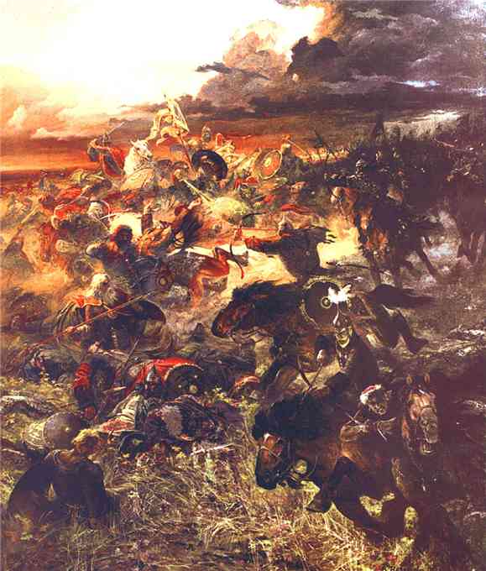
«С раннего утра до вечера, с вечера до света
летят стрелы калёные,
гремят сабли о шлемы,
трещат копья булатные в поле незнаемом среди земли Половецкой»

Slide 20
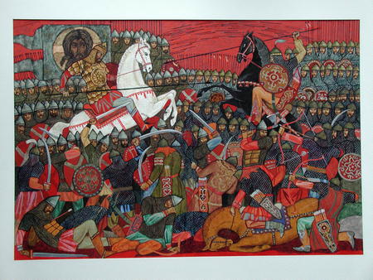

Slide 21
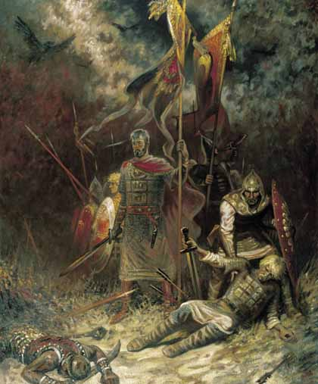
«…Игорь полки заворачивает, ибо жаль ему милого брата Всеволода»

Slide 22
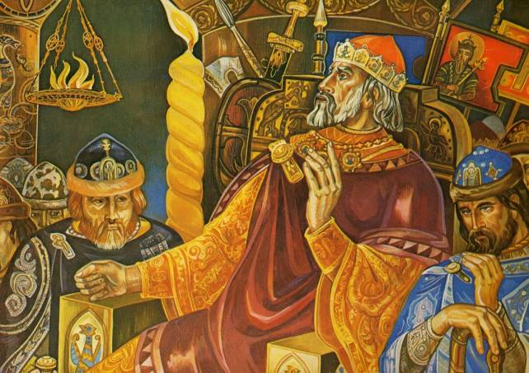
Золотое слово Святослава

Slide 23
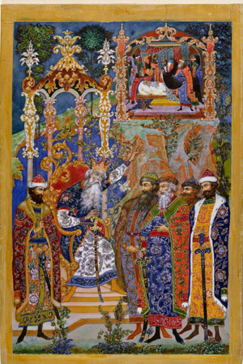
«О дети мои, Игорь и Всеволод!
Рано начали вы Половецкой земле
мечами обиду творить, а себе славы искать.
Но без чести для себя вы одолели,без чести для себя кровь поганую пролили.
Ваши храбрые сердца из крепкого булата скованы и в отваге закалены.
Что же сотворили вы моей серебряной седине?»

Slide 24
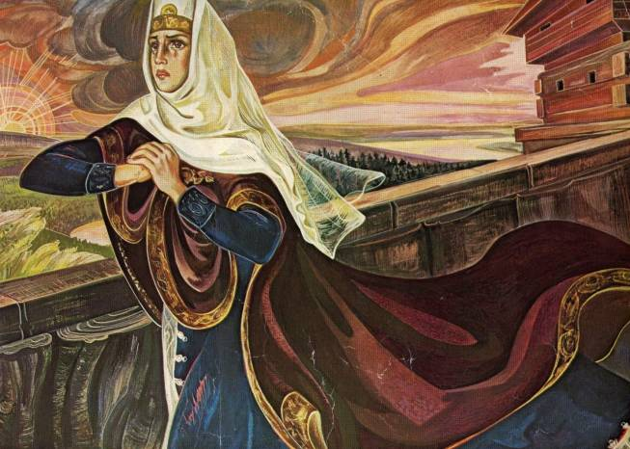

Slide 25
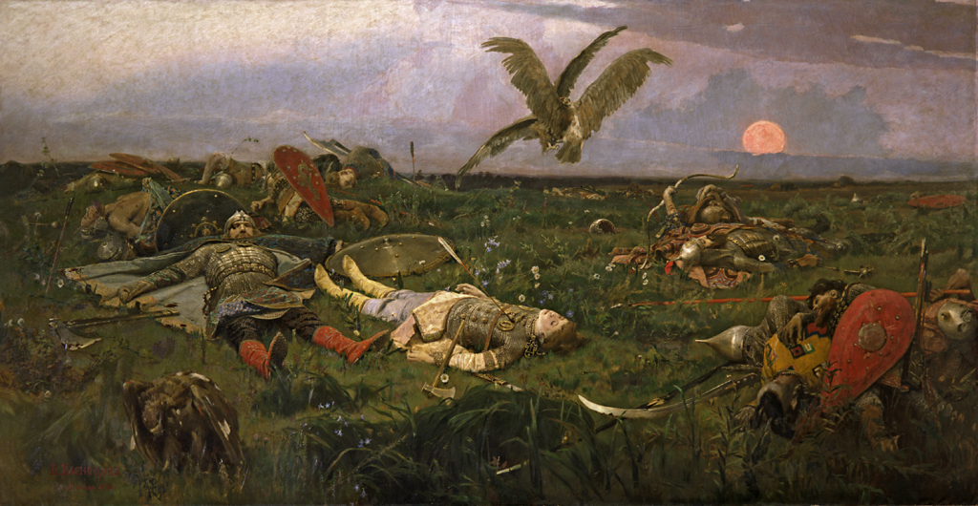
«
“…тут пир закончили храбрые русичи…»

Slide 26
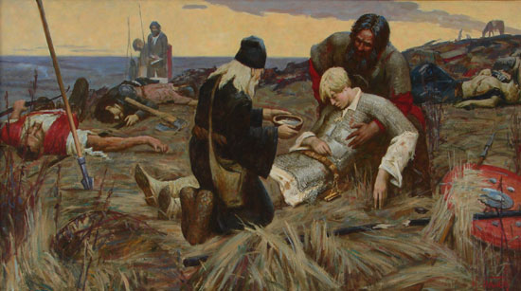
"Солнце трижды светлое. С тобою Каждому приветно и тепло. Что ж ты войско князя удалое // Жаркими лучами обожгло».

Slide 27
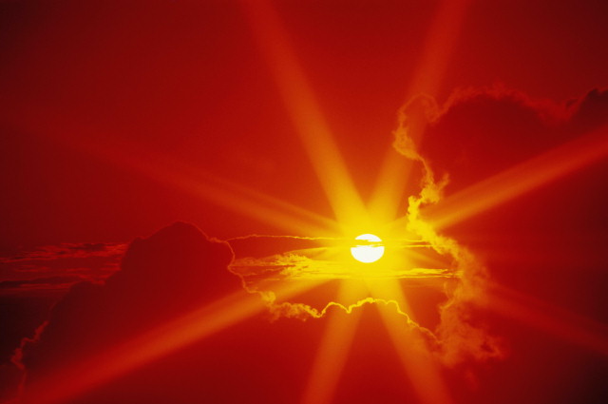
«…зачем, владыко, простерло ты горячие свои лучи на воинов моего лады?»

Slide 28
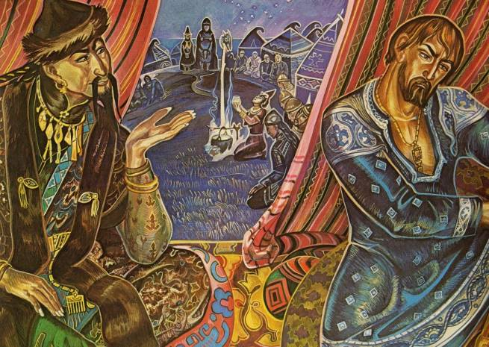

Slide 29
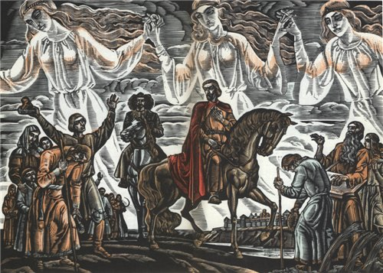
«…Игорь князь въ Рускои земли…»

Slide 30
Образы-символы «Слова…» подчинены основной идее – идее единства Руси: вся Русь должна быть единой, а не разделенной на множество мелких княжеств. Раздробленность неизбежно приводит сильное государство к гибели.

Slide 31
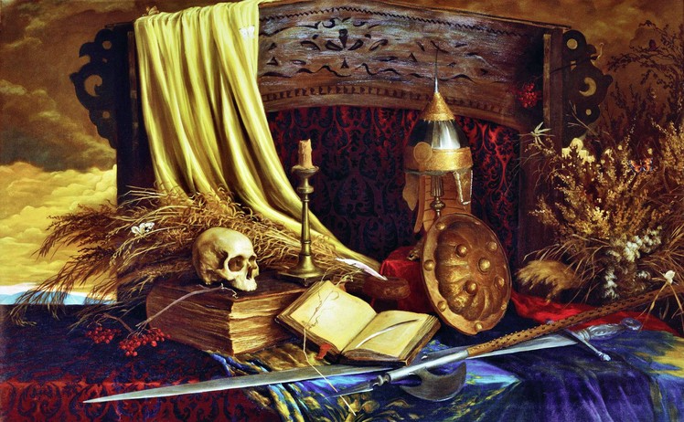
«Мы должны быть благодарными сыновьями нашей великой матери – Древней Руси.
Д.С. Лихачев

Slide 32
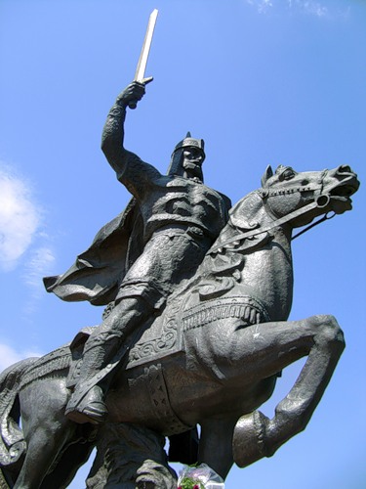
А знаете ли Вы?
В Курске обсудили идею установки памятника «Слово полку Игореве».
В Общественный совет при главе Администрации города Курска обратился творческий коллектив художников и скульпторов с инициативой об установке в областном центре, на Московском кольце, памятника «Слово о полку Игореве».
2011, июнь.

Slide 33
Домашнее задание:
Напишите сочинение: «Моё «золотое слово», «Иду в поход с князем Игорем».
Так ли уж далеки от нас жившие 10 веков назад герои «Слова о полку Игореве»? Обоснуйте.

Slide 34
РЕФЛЕКСИЯ
СЧИТАЮ СВОЮ РАБОТУ УДАЧНОЙ. Что мне позволило добиться удачи? Как новое знание (умение) изменило меня, как я буду применять его в жизни?
МОЯ РАБОТА БЫЛА НЕДОСТАТОЧНО УДАЧНОЙ. Что надо изменить для того, чтобы работа была удачной? Чему меня научила моя ошибка? Как я этот опыт буду использовать в жизни?
ЕСЛИ НЕИНТЕРЕСНО, так как бы я хотел изучать материал, чтобы мне было интересно ?

Slide 35
Полезные ссылки:
http://www.gerodot.ru/viewtopic.php
http://mir24.tv/news/archive/4/href/page/590
Источник Православие.ру
Робинсон А.Н. "Слово о полку Игореве". Памятники литературы и искусства ХI-ХVII вв. М., 1978.
http://www.slovoopolku.ru/slovolihachev
http://www.metodkabinet.eu/PO/Litera/Slovo.html
Художник В.М. Васнецов
Серия картин на темы и сюжеты «Слово о полку Игореве». Художник Г.Н.Маковская .
Художник В.М. Назарук.
Художник Константин Васильев.
Художник Борис Ольшанский.
Художник Семенов В.И.
Художник В. А. Фаворский.
Мультфильм "Сказание об Игоревом походе",1986г.

